Slide 1
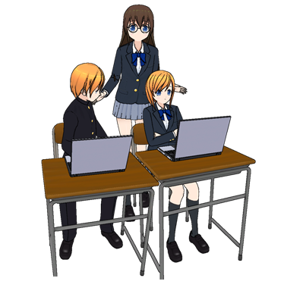
情報の授業
小論文の作成(2)
・ファイルでの提出方法
・はやく終わった人の課題
Go.Ota

Slide 2
ファイルでの提出方法
基本的にファイル操作は エクスプローラーを使用。 ・プログラムとして起動 ・ディスクトップのディスクアイコンをクリック

Slide 3
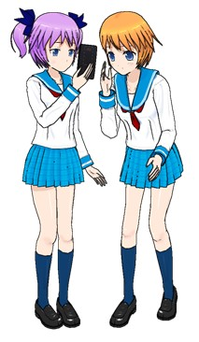
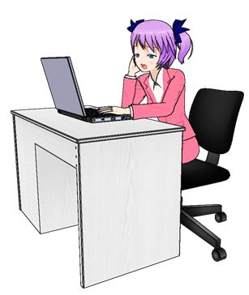
- フォルダーとファイルの整理
写真が多すぎて、みつからないよ
ファイルが多すぎて、みつからないよ
フォルダーやファイルの整理方法を知らないで大人になって会社に入ると
© Go Ota, 2014

Slide 4
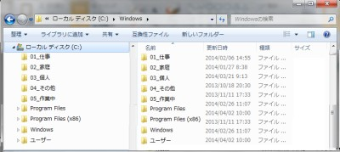
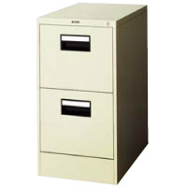
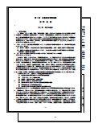
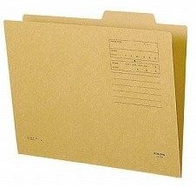
ディスク – フォルダ – ファイル
基本的にファイル操作は エクスプローラーを使用。 ・プログラムとして起動 ・ディスクトップのディスクアイコンをクリック
Windowsの中の世界 (アイコン) | ディスク | フォルダ | ファイル
現実の世界 | キャビネット | フォルダ | 文書/写真/ 映像/音楽

Slide 5
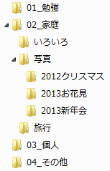
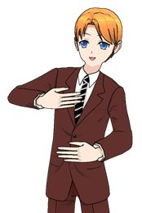
フォルダの中にフォルダ (フォルダーの階層化/フォルダ構成)
01_勉強
ディスク
02_家族
写真
2012クリスマス
03_個人
いろいろ
2013お花見
04_その他
旅行
2013新年会
1つのフォルダだけ使って、その中にいろいろなファイルや写真を入れると探すのが非常に大変なのは経験していると思います。普通は複数フォルダを作って管理しますね。
また、パソコンやスマートフォンでは、フォルダの中に小さいファイルを作って使うこともできます。

Slide 6
フォルダを作ってみよう
C:
ディスク
Z:
提出
(個人用)
作業
S:
共有
その他
T:
2018_情報の科学
月3金3
提出
月2金4

Slide 7
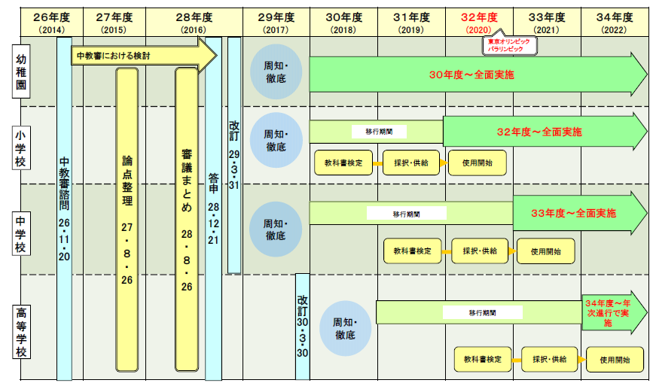
補足資料:新学習指導要領のスケジュール
「情報」は全面先行実施してもよい教科

Slide 8
フォルダやファイルの名前の要素
区分・目的
勉強用のフォルダだった 「英語」「数学」「情報」…などの科目名 「宿題」「課題」「テスト」などの目的 写真のフォルダだったら 「ディズニーランド」「海」などイベント名
名前
日付
年の区切り 「2013」, 「2014」年度など具体的に日付 「20140415」など
作った人
家族 「父」、「母」、「具体的な名前」 協同作業等 「(作った人の名前・愛称)」「(生徒番号)」
作成状況
完成版 「最終」「Final」「F」 作業中「作業」「ドラフト」「Draft」[Dr]等

Slide 9
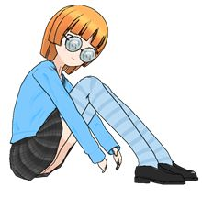
いろいろなファイル名のつけ方 (写真の分類例)
ファイルの内容 | ファイル名例 | 説明
情報科の課題7の個人レポート | 情報課題07_太田 情報課題07_太田_0415 | 個人名を追加しています。後者は作成した日付を入れています。
今年家族で行く沖縄旅行の計画 | 沖縄_2014 旅行計画_沖縄2014 | 後者の方がわかり易くなっています。
AKBの5月のコンサートのWeb情報の切り貼りのメモ | AKB05 Memo_AKB | 後者はMemoとしてあまり重要でないことを示しています(後で削除しやすい)
修学旅行の買い物リスト | 修学旅行買い物リスト 修学旅行リスト | 後者は買い物を省略しています
4月のお小遣い超 | お金_1404 | 2014を14としています。
ファイル名は、個人で使用する場合はある程度省略したものでもいいでしょう。但し他の人といっしょに使うものの場合は、ある程度見て意味がわかるようなものにする必要があります。ただし、あまり長くならないように。英語を使った方が、略語を作りやすい場合もあります。

Slide 10
早く終わった人の課題
今回を含み2(or3回)の授業
◎履歴書を作ろう
アルバイト(又は就職用)の履歴書
テンプレート
・ネットからダウンロード
http://multiassist.sakura.ne.jp/ichinan/materials/CV_A4B.doc
・学校内の共有サーバーからダウンロード(コピー)。
授業中に指示します。

Slide 11
履歴書のテンプレート
2ページ目の表は自分で作成する (授業中に指示します)
・学歴・職歴: 地元の企業の場合は中学入学から、それ以外は高校入学から
・免許・資格は英検・漢検・珠算なども可
・特技は、他の人に比べて優れているもの うまければ、料理、けん玉…..なども可能 (入社の場合は、このあたりが面接時の話題になる)

Slide 12
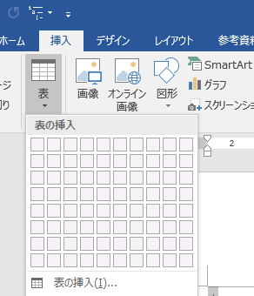
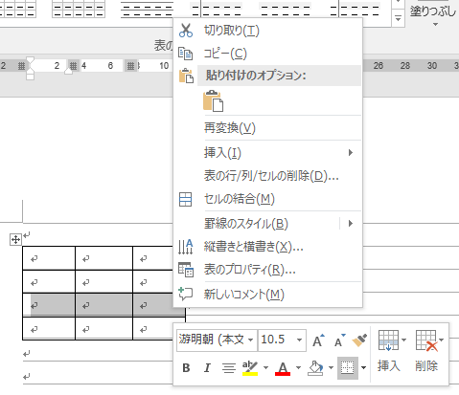
Wordの基本操作(表)
細かい指定が可能
塗りつぶしと罫線
挿入と削除

Slide 13
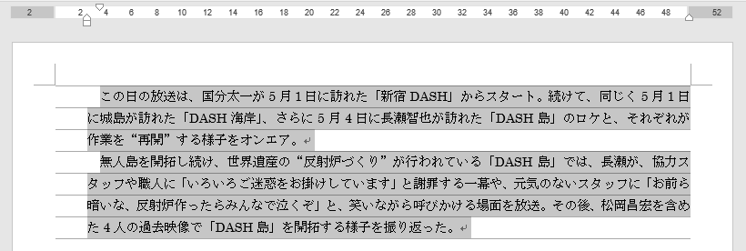
Wordの基本操作(インデント)
インデントの設定が可能

Slide 14
Wordの基本操作(前準備)
ルーラー・グリッド線の表示
見えない文字(段落記号などの表示)
補足: 段落を変えないで改行するとき Shift + Enter

Slide 15
Wordの基本操作(文字列/段落)
文字フォントの種類とサイズ ・本文 MS P明朝 又は游明朝 ・タイトル MS Pゴシック 又は游ゴシック
・パワポ メイリオ 又は游明朝/ゴシック
左揃え 右揃え
中央揃え
行間のオプション ・1行指定か
・固定値でpt指定

Slide 16
ヒント1 志望動機 (今回は200字前後)
(まず各項目を一行ぐらいで書いてみる)
アルバイト編の構成
アルバイトをする理由
そのアルバイトを選んだ理由
本人を雇うことの利点
・長期でバイトを続けられる
・円滑に仕事ができる 例えば(やる気・向上心,協調性がある、円滑な人間関係をつくれる)
・(可能であれば) 即戦力になれる、活躍できる(理由)

Slide 17
ヒント2 自己PR (今回は300字前後)
(まず各項目を一行ぐらいで書いてみる)
①ストーリー型
PRポイントの要点
PRポイントの具体的な話(逸話)
状況 ・展開/結果
例えば、部活においての具体的な話(問題)とその対応みたいなこと
上記のことの雇用後の利点/貢献点。

Slide 18
ヒント2 自己PR (今回は300字前後)
(まず各項目を一行ぐらいで書いてみる)
②列挙型
PRポイント①
PRポイント②
PRポイント①~③は、前スライドのPRポイントを簡潔に複数各イメージ
PRポイント③
上記のことの雇用後の利点/貢献点。

Slide 19
提出方法
・印刷前に2ページになっているかプレビューで確認
・両面印刷で印刷して提出
形式的な点で印刷前にチェックすること。
・文字の大きさなど
(Wordで作成した場合は、大きな文字にしなくても可読性が高いです。無理に大きな字にする必要はありません)
・印刷ページに対する表の大きさと枠のバランス
(変に下などに余白がある場合、表内に空白を入れる)

